Slide 1
Využití přiměřených technologií, příklady využití alternativních zdrojů energie a bezodpadových technologií

Slide 2
Zahrada
Plánování (rozvržení zón a sektorů s ohledem na nejčastější světelné, větrné a děštivé podmínky)
Zachycení energie (voda, slunce, vítr, biomasa)
Výběr rostlin (hubení hmyzu, oživování půdy, alelopatické a “obětní” rostliny)
Diverzita (obrana proti škůdcům, delší doba sklizně)

Slide 3
Zahrada
Mulčování (listí, sláma, posekaná tráva, lepenka)
Využívání okrajů, mikroklimat (akvakultura, chinampy, spirály)
Vyvýšené záhony, sluneční pasti apod.

Slide 4
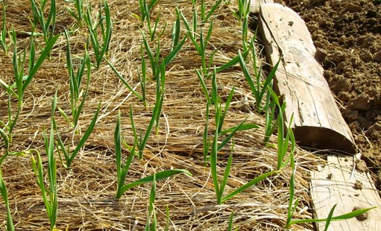
Mulčování
Zdroj: http://www.ireceptar.cz/zahrada/okrasna-zahrada/mulcovani-setri-praci-prospiva-rostlinam-jak-a-cim-nastylat/

Slide 5
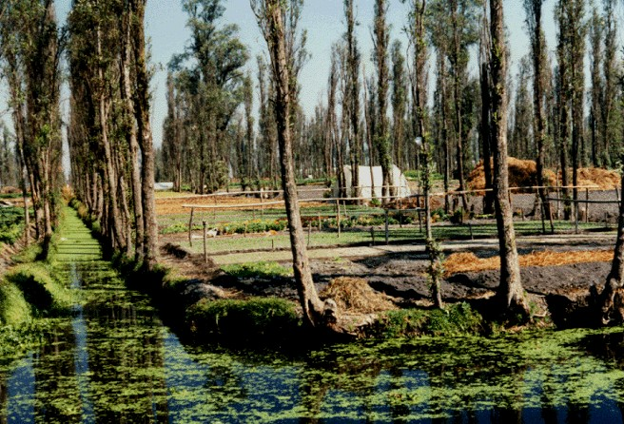
Chinampa
Zdroj: https://sidewalksprouts.wordpress.com/history/international-history-of-urban-ag/tenochtitlan/

Slide 6
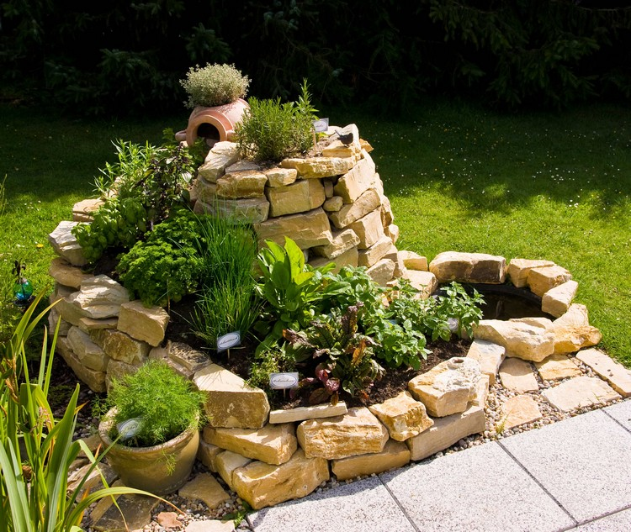
Spirála
Zdroj: http://beaute.blog.cz/0908/bylinkova-spirala

Slide 7
Alternativní zdroje energie
Spalovna biomasy (rozvod tepla v rámci jedné obce)
Bioplyn
Šedé odpadní vody
Kořenová čistička odpadních vod
Splašky a suché záchody (hnojení)

Slide 8
Biologické zdroje energie podle Mollisona
Zelené hnojení
Kypření pomocí zvířat
Biopesticidy
Hnojení a leguminózy
Využití všeho, co na pozemku roste
Symbiotické vztahy rostlin
Využití nebiologických zdrojů?

Slide 9
Bezodpadové technologie
Redukce obalů
Využití veškerého odpadu
Recyklace

Slide 10
Zdroje:
Mollison, B.: Úvod do permakultury. Permakultura (CS). Revuca. 1999.
Pechová G.: Permakultura jako způsob udržitelného rozvoje. Diplomová práce. Univerzita Palackého. Olomouc. 2011.
Www.zahradaproradost.cz

